Slide 1
［Last Update 2015/04/30］
建築環境工学・建築設備工学入門
＜給排水・衛生設備編＞
<排水通気設備>
排水通気管の管径決定法
Notes:
排水通気管の管径決定法

Slide 2
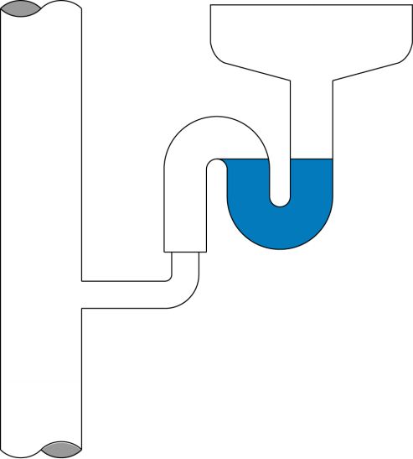
管径決定の原則事項
①管径縮小の禁止
排水の流下方向で管径を縮小してはならない。
②排水管の最小管径
最小30mmとし、トラップの最小口径より小さくしてはならない。
③地中埋設管の管径
地中埋設の排水管は50mm以上とすることが望ましい。
④排水立て管
どの階においても、最下階の最も大きな排水負荷を負担する部分の管径と同一でなければならない。
⑤通気管の管径
通気管の最小口径は30mmとし、排水槽に設ける通気管では50mmとする。
トラップ最小口径より小さくしてはならない
×
立て管タケノコ配管としてはならない
×
〇

Slide 3
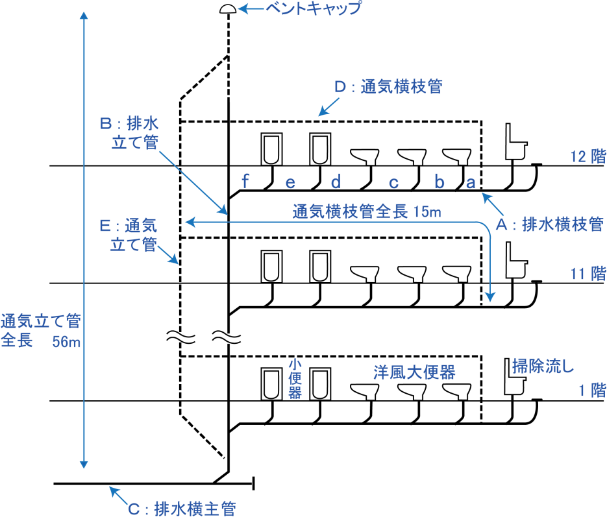
器具排水負荷単位法（１）
①各器具の器具排水負荷単位を決定する。
各種衛生器具などの器具排水負荷単位数
◆モデル建物
用途：事務所
階数：12階建て
排水方式：建物内合流式
≪集中利用形態って？≫
特定の時間に利用が集中することが多い学校、劇場、駅等は集中利用形態として分類する。
※事務所や百貨店は任意利用形態

Slide 4
器具排水負荷単位法（２）
②系統ごとの器具排水負荷単位累計を決定する。
◆器具最小トラップ 口径により管径を選定する。
③排水横枝管の管径を決定する。
排水横枝管および立て管の許容最大排水負荷単位数 １）
◆①管径縮小の禁止により最下流の管径とする。
注 1）伸頂通気管方式、特殊継手排水システムには適用できない。
2）排水横主管の排水横枝管は含まない。
3)大便器2個以内のこと。 4)大便器6個以内のこと。
◆表から負荷単位に応じた管径を選定する。
a～f間の排水横枝管の管径は
100 mmを採用する。

Slide 5
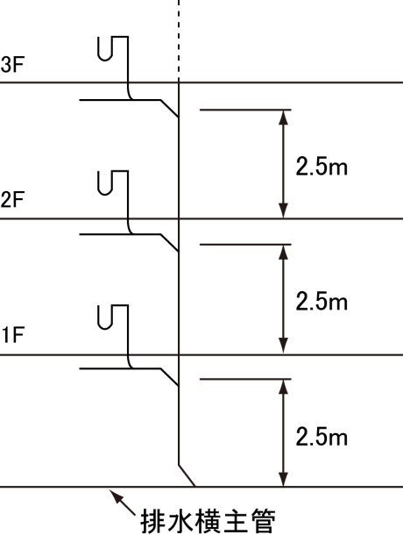
器具排水負荷単位法（３）
④排水立て管の管径を決定する。
排水横枝管および立て管の許容最大排水負荷単位数 １）
ブランチ間隔って？
注 1）伸頂通気管方式、特殊継手排水システムには適用できない。
2）排水横主管の排水横枝管は含まない。
3)大便器2個以内のこと。 4)大便器6個以内のこと。
排水立て管に接続している各階の排水横枝管またあ排水横主管の間の垂直距離が2.5mを超える排水立て管の間隔のこと。
◆立て管の排水負荷合計
＝1フロア当たりの排水負荷（28.5）×フロア数（12）
＝342
表から、排水立て管の管径は100 mmを採用する。

Slide 6
器具排水負荷単位法（４）
⑤排水横主管・敷地排水管の管径を決定する。
排水横主管および敷地排水管の許容最大排水負荷単位数 １）
急勾配とすると許容最大負荷単位は大きくなるが、管内流速が早くなり、汚物等の滞留を起こす可能性があるので、
一般的に排水管の勾配は
≪１／管径mm≫程度を目安とする。
注 1)伸頂通気管方式、特殊継手排水システムには適用できない。
2）大便器2個以内のこと。
配管の最小勾配とは→
◆排水横主管の排水負荷合計＝立て管の排水負荷合計（342）
表から、排水横主管の管径は125 mm（勾配1/100）を採用する。
通常、排水横主管は排水立管の１サイズアップが原則である。
例）排水立管：100 mmの場合、排水横主管は125 mm（100mm→125mm）
伸頂通気方式、特殊排水通気継手システム等における排水横主管の管径は立管の２サイズアップとする。
例）排水立管：100mmの場合、排水横主管は150mm（100mm→125mm→150mm）

Slide 7
器具排水負荷単位法（５）
⑥通気横枝管の管径を決定する。
通気管の管径と長さ
◆排水横枝管径（100mm）
◆通気横枝管の排水負荷合計（28.5）
◆通気枝管長さ（15m）
表から、通気横枝管の管径は65mmを採用する。

Slide 8
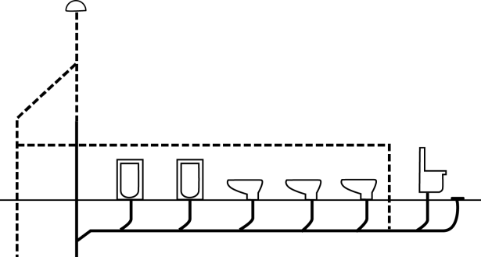
器具排水負荷単位法（６）
⑦通気立て管の管径を決定する。
通気管の管径と長さ
◆排水立て管径（100mm）
伸頂通気管の口径は？
排水立て管と同口径とする。
◆通気立て管の排水負荷合計（342）
◆通気枝管長さ（56m）
表から、通気立て管の管径は100mmを採用する。

Slide 9
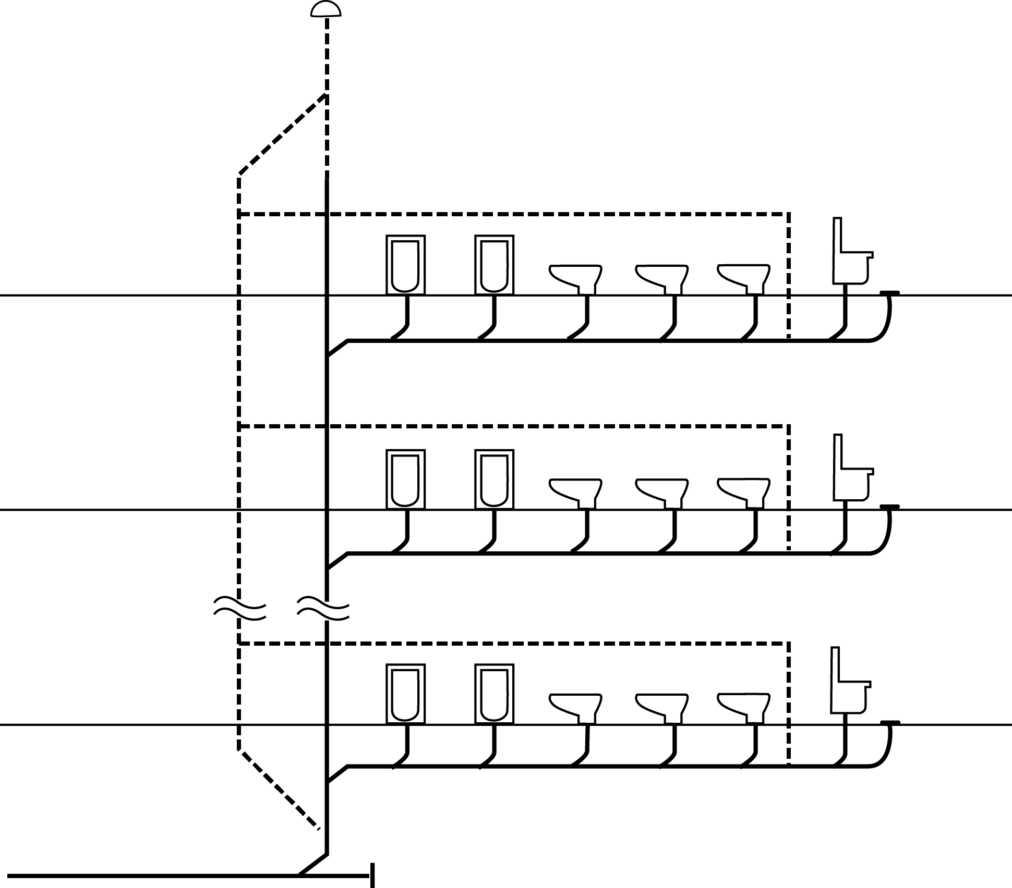
器具排水負荷単位法（７）
←伸頂通気100mm ⑦
↓通気横枝管65mm ⑥
↑排水横枝管100mm ③
通気立管100mm ⑦ →
↑排水横枝管100mm ③
排水立管100mm ④ →
↑排水横枝管100mm ③
但し、1階系統の排水は圧力変動の影響を大きく受けるので、上階の系統と別系統とすし、単独系統とするのが一般的。
↑排水横主管125mm ⑤

Slide 10
定常流量法（１）
①器具平均排水流量qd 器具排水量wを求める
各種衛生器具の器具排水量ｗおよび器具平均排水流量qd の標準値（HASS 206-2000) ２）
◆モデル建物
用途：事務所
階数：12階建て
排水方式：建物内合流式
注 ＊１ この排水量は設計用の標準値であって、必要最小量を意味しない。
＊２ 排水量を減じて使用する場合には、配管に適切な措置を講じたうえで、その水量を器具排水量ｗ〔ℓ〕として使用して差し支えない。
◆器具平均排水流量qd[L/s]
ある器具1回当りの器具排水量がw[L]であり、全体の20%が排出されてから80%が排出されるまでに要した時間をt[s]とすると、器具平均排水流量qd[L/s]はqd＝0.6w/tで定められる。
空気調和・衛生工学便覧 第13版 第6編 給排水衛生設備設計 第7章 排水通気設備 P.218
Notes:
空気調和・衛生工学便覧 第13版 第6編 給排水衛生設備設計 第7章 排水通気設備 P.218

Slide 11
定常流量法（２）
②設置器具の平均排水間隔T0を求める。
各種衛生器具の平均排水間隔（HASS 206-2000）２）
◆モデル建物
用途：事務所
階数：12階建て
排水方式：建物内合流式
◆器具平均排水間隔T0
器具において、１回の排水開始から次回の排水開始までの平均の時間をいう。
器具の使用頻度を示すもので、使用頻度が高くなれば器具平均排水間隔は小さくなる。
空気調和・衛生工学便覧 第13版 第6編 給排水衛生設備設計 第7章 排水通気設備 P.218
Notes:
空気調和・衛生工学便覧 第13版 第6編 給排水衛生設備設計 第7章 排水通気設備 P.218

Slide 12
定常流量法（３）
③器具定常流量Qを求める。
◆定常流量
負荷算法のために便宜的に導き出されたもので、当該排水管の上流に設置されている全器具の排水量を時間的に平均して、定常連続排水と仮想した流量。
Q = w／T₀
◆立管・横主管を選定
◆横枝管を選定

Slide 13
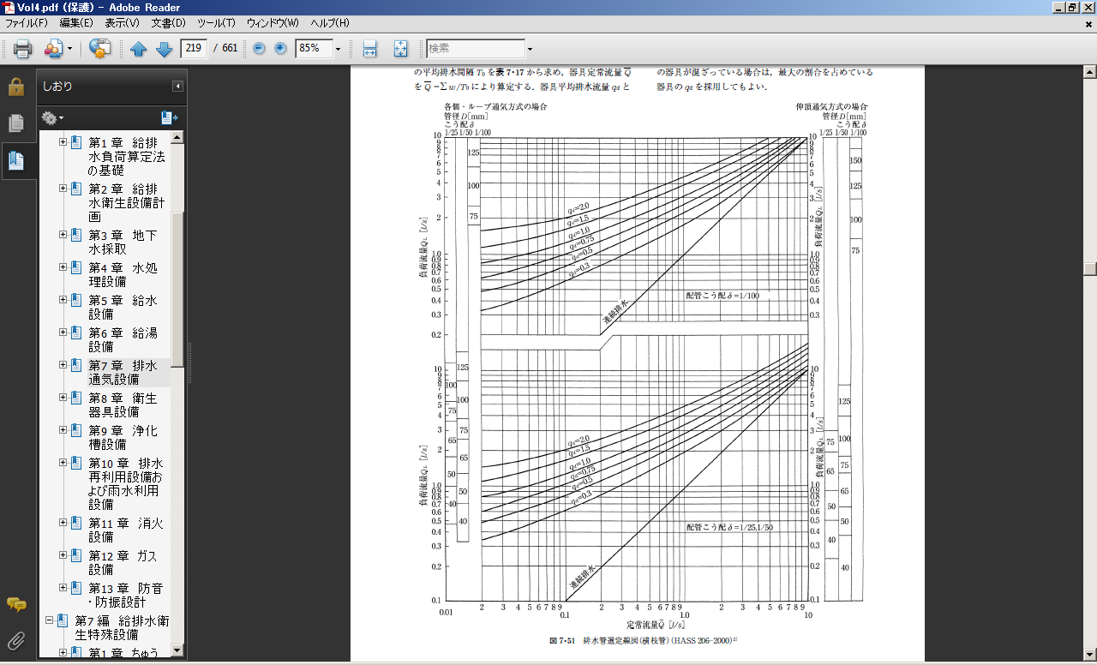
定常流量法（４）
QL=2.8L/s
※各階の
負荷流量
③排水横枝管の管径を決定する。
原則、最大値を採用する。
0.306
表より排水横枝管の管径は100mmとする。
空気調和・衛生工学便覧 第13版 第6編 給排水衛生設備設計 第7章 排水通気設備 P.219
Notes:
空気調和・衛生工学便覧 第13版 第6編 給排水衛生設備設計 第7章 排水通気設備 P.219

Slide 14
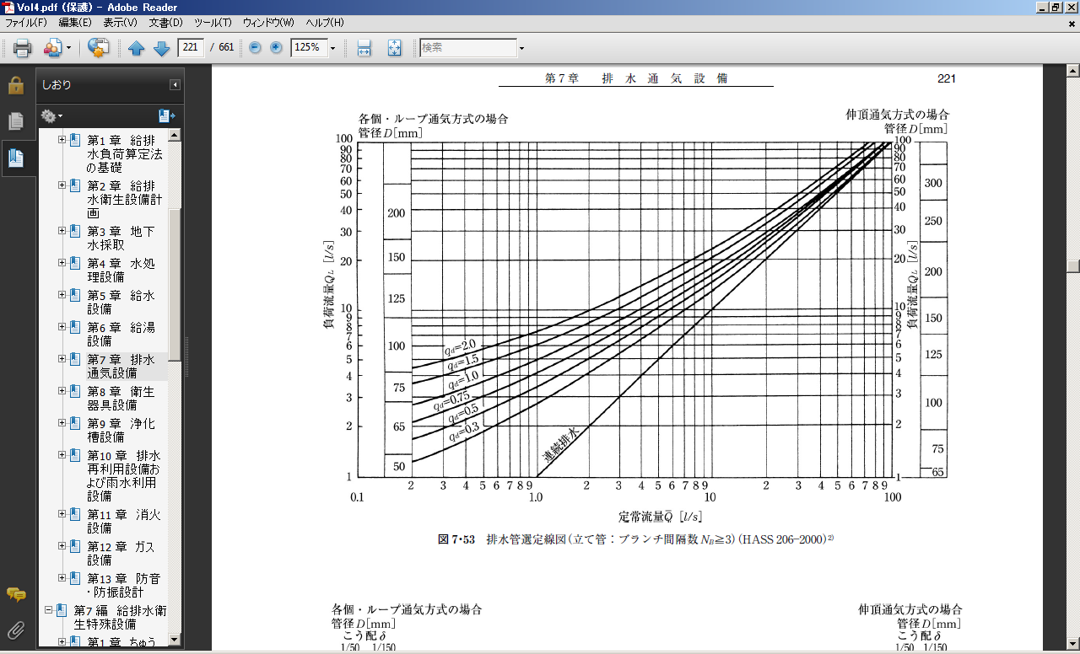
定常流量法（５）
QL
=14L/s
3.677
④排水立管の管径を決定する。
排水立管の管径は各階横枝管の最大負荷流量の
2倍以上の許容流量を有する管径としなければならない
各階横枝管の最大負荷流量＝2.8L/s
表より選定した立管の許容流量＝14L/s
⇒14L/s×1/2＝7L/＞2.8L/s OK
負荷流量の確認より排水立管の管径は
125mmを採用する。
原則、最大値を採用する。
空気調和・衛生工学便覧 第13版 第6編 給排水衛生設備設計 第7章 排水通気設備 P.221
Notes:
空気調和・衛生工学便覧 第13版 第6編 給排水衛生設備設計 第7章 排水通気設備 P.221

Slide 15
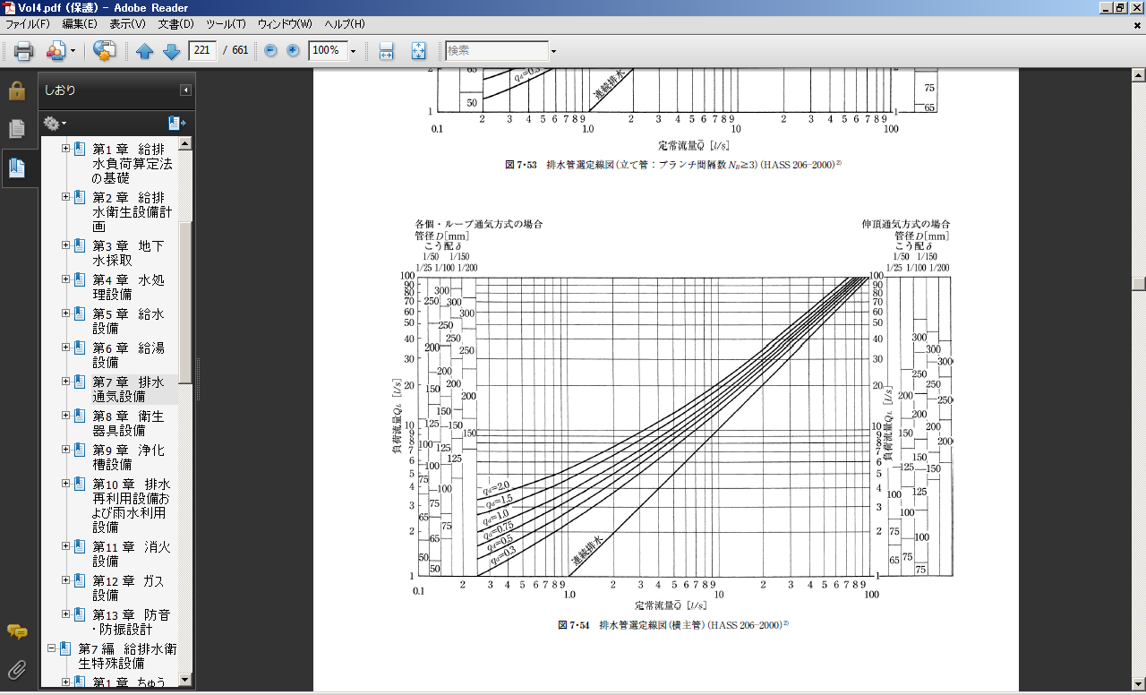
定常流量法（６）
QL
=9.5L/s
⑤排水横主管の管径を決定する。
3.677
表より排水横主管の管径は125mmであるが、
排水横主管は排水立管の1サイズアップとし、
排水横主管の管径は150mmを採用する。
原則、最大値を採用する。
空気調和・衛生工学便覧 第13版 第6編 給排水衛生設備設計 第7章 排水通気設備 P.221
Notes:
空気調和・衛生工学便覧 第13版 第6編 給排水衛生設備設計 第7章 排水通気設備 P.221

Slide 16
定常流量法（７）
↑排水横枝管100mm ③
↑排水横枝管100mm ③
排水立管125mm ④ →
↑排水横枝管100mm ③
但し、1階系統の排水は圧力変動の影響を大きく受けるので、上階の系統と別系統とすし、単独系統とするのが一般的。
↑排水横主管150mm ⑤

Slide 17
発 行
公益社団法人 空気調和・衛生工学会
（SHASE: The Society of Heating, Air Conditioning and Sanitary Engineers of Japan）
進藤 宏行

